Slide 1
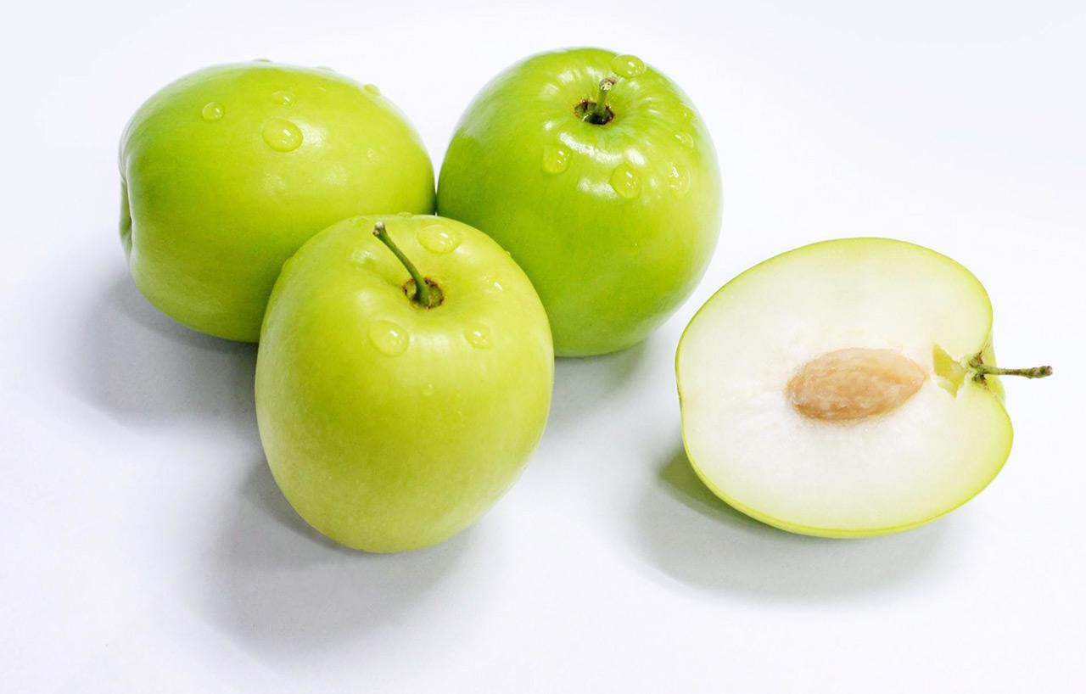







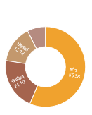
อ้อยโรงงาน 0.447 ล้านไร่
กุ้งก้ามกราม 2,929 ตัน
ประมง
(ตัน)
ปลาดุก 2,269 ตัน
มันสำปะหลัง 0.302 แสนไร่
การเกษตรอื่นๆ 0.419 ล้านไร่
ปลานิล 15,514 ตัน
สินค้าเด่น/GI
ข้าวเหนียวเขาวง
ข้าวพื้นเมือง GI ได้แก่ “ข้าวเหนียวเขาวง”
ได้ขึ้นทะเบียนกับกรมทรัพย์สินทางปัญญากระทรวงพาณิชย์เมื่อวันที่ 9 มิถุนายน 2552 ความพิเศษคือ มีความเหนียวนุ่มมีกลิ่นหอมไม่ติดมือเก็บความนุ่มไว้ได้ มีเกษตรกร 12,842 ครัวเรือน
พื้นที่ 105,059.34 ไร่
พุทรานมบ้านโพน
เป็นพุทราที่มีทรงผลกลมหรือกลมรี ผิวเปลือกมีสีเขียวหรือเขียวอ่อน เปลือกบาง ก้านขั้วผลเป็นร่องลึกเนื้อละเอียด สีขาว ฉ่ำน้ำ กรอบ รสชาติหวา ซึ่งเกิดจากการบำรุงด้วยปุ๋ยน้ำนมและกางมุ้งตาข่าย ปลูกและผลิต
ในอำเภอคำม่วงและอำเภอสามชัย
เกษตรกรจำนวน 239 ครัวเรือน
พื้นที่ปลูก 2,880 ไร่ เนื้อที่เก็บเกี่ยว 2,370 ไร่
ผ้าไหมแพรวากาฬสินธุ์
หมายถึง ผ้าไหมที่ทอประดิษฐ์ลวดลายด้วยการขิดและการจก ใช้เส้นไหมตีเกลียวเป็นทั้งเส้นยืนและเส้นพุ่ง รวมทั้งมีเส้นไหมเพิ่มพิเศษในการทำให้เกิดลวดลายตามกรรมวิธีที่ประณีต รายได้ 2,360.49 ล้านบาท
GPPปี 2565 มูลค่า 65,764 ล้านบาท
มูลค่าผลิตภัณฑ์มวลรวมภาค
เกษตร 15,709 ล้านบาท (23.9 %)
รายได้ต่อหัว 83,907 บาท/คน/ปี
จำนวนประชากร 972,101 คน
301,441 ครัวเรือน
เป็นภาคเกษตร 170,149 ครัวเรือน
ปริมาณน้ำภาพรวมจังหวัด 2,399.89
ล้าน ลบ.ม.
ปริมาณน้ำฝนปี 2565 1,496 มม
ปริมาณนำฝนปี 2566 1,548 มม.
กาฬสินธุ์
Info graphic
ข้อมูลพื้นฐานจังหวัด
ประสิทธิภาพการผลิตสินค้าเกษตรด้านพืช [กก./ไร่]
การรับรองมาตรฐานสินค้าเกษตร
ปี 67 มีงบประมาณเพื่อการพัฒนาเกษตรรวม 90,063,772 บาท
ประมง
7.40 %
เบิกจ่ายแล้ว 33,728,067 บาท คิดเป็น 37.45 %
%
งบประมาณทั้งหมด 90,063,772 บาท
%
%
วันที่ 25 พฤศจิกายน 2567 จากที่ประชุมคณะกรรมการให้ความช่วยเหลือผู้ประสบภัยพิบัติจังหวัดกาฬสินธุ์ (ก.ช.ภ.จ.) ครั้งที่ 2/2567 เพื่อพิจารณาให้ความช่วยเหลือผู้ประสบภัยพิบัติกรณีฉุกเฉิน กรณีอุทกภัย ด้านพืชและประมง รวม 3 อำเภอ (อ.ร่องคำ,ฆ้องชัย,ท่าคันโท) รวมเกษตรกรผู้ประสบภัยจำนวน 853 ราย รวมพื้นที่ประสบภัย 6,395.75 ไร่ รวมวงเงิน 8,791,807 บาท โดยแยกประเภท
ด้านพืช (นาข้าว, พืชผัก, ไม้ผล) จำนวน 815 ราย พื้นที่ 6,358.75 ไร่ วงเงิน 8,618,573 บาท ด้านประมง (ปลาในบ่อดิน) จำนวน 38 ราย พื้นที่ 37 ไร่ วงเงิน 173,234 บาท และเห็นชอบขอขยายระยะเวลาการให้ความช่วยเหลือผู้ประสบภัยฯ (ช่วงเกิดภัย 15 ก.ค. – 12 ก.ย. 67) ครั้งที่ 2 จากวันที่ 14 ธันวาคม 2567 ถึงวันที่ 14 มีนาคม 2568 ในพื้นที่ อ.เมือง,กมลาไสย,ฆ้องชัย,ยางตลาด,ร่างคำ,ท่าคันโท และเห็นชอบขอขยายระยะเวลาการให้ความช่วยเหลือผู้ประสบภัยฯ (ช่วงเกิดภัย 13 ก.ย. – 21 พ.ย. 67) ครั้งที่ 1 จากวันที่ 13 ธันวาคม 2567 ถึงวันที่ 13 มีนาคม 2568 ในพื้นที่ อ.ร่างคำ,ท่าคันโท,ฆ้องชัย,กุฉินารายณ์,กมลาไสย
ประชากรจังหวัดกาฬสินธุ์
968,065 คน 327,426 ครัวเรือน
ครัวเรือนเกษตร
439,691 คน 168,341 ครัวเรือน
สินค้า | พื้นที่ | ผลผลิต | เฉลี่ย
ข้าว | 1,505,471 | 528,027 | 373
มะม่วงมหาชนก | 6,950.50 | 8,354.38 | 1,294
พุทรา | 2,619 | 8,593 | 3,625
อ้อย | 447,058 | 4,090,388 | 10,700
ปลานิล | 169.13 | 15,514 | 91.72
กุ้งก้ามกราม | 8,610.76 | 2,929.00 | 340
โคเนื้อ | 32,153 ราย | 160,448 ตัว | 5 ตัว/ราย

